Slide 1
带入政治因素使用VAR模型分析预测多变量

Slide 2
背景介绍
经济变量之间的动态关系一直是经济学研究的重点。通过分析多个变量的相互作用，可以揭示经济体系内部的复杂关系。VAR（Vector Autoregression）模型作为一种常用的多变量时间序列模型，能够捕捉多个经济变量之间的动态关系，为研究这些相互作用提供了有力工具。

Slide 3
VAR模型概述
- VAR（向量自回归）模型是一种多变量时间序列模型
- 主要用于分析多个时间序列变量之间的动态关系
变量之间的关系：
想象一下你在研究一个小镇上两个商店的销售情况，一个是水果店，另一个是面包店。你发现水果店和面包店的销售量可能互相影响，比如，水果店打折的时候，面包店的销售量也可能会增加，因为人们会顺便买些面包。

Slide 4
具体案例概述
我们将通过实际数据展示如何使用VAR模型分析多个变量和政治因素的相互影响
步骤
数据导入与处理
模型构建
数据分析
数据预测

Slide 5
我们使用的数据集包含以下变量：
油价（oil_price）：
价值：油价是全球经济的一个关键驱动因素，影响能源成本、生产成本以及消费者价格。
选择动机：分析油价变动对其他经济变量（如通货膨胀、汇率等）的影响，能揭示其在经济体系中的重要作用。
通货膨胀率（Inflation Rate）：
价值：通货膨胀率反映了一个经济体中商品和服务价格水平的变动，是中央银行制定货币政策的重要依据。
选择动机：通货膨胀率是经济健康状况的关键指标，理解其与其他变量的关系有助于预测经济趋势和制定政策。
政治风险指数（uncertain_rate）：
价值：不确定性指数衡量经济和政策的不确定性程度，对投资决策和市场行为有重要影响。
选择动机：高不确定性通常会抑制投资和消费，分析其变动能帮助理解经济波动的来源。
美元指数收盘价（DXY_Close）：
价值：美元指数衡量美元相对于一篮子主要货币的价值，是国际贸易和资本流动的重要指标。
选择动机：汇率变化对国际贸易和资本流动有重要影响，理解美元指数的波动对全球经济的影响至关重要。
选举窗口（election Weight）：
价值：选举权重反映了政治事件对经济的影响程度，不同选举可能带来不同的经济政策。
选择动机：政治事件如选举对经济政策和市场预期有显著影响，分析其权重能揭示政治因素对经济的干扰。
政府更替（Government_Change）：
价值：政府更替代表了政治稳定性的变化，新政府可能带来新的经济政策。
选择动机：政府更替可能导致政策的不连续性，理解其对经济变量的影响有助于评估政治稳定性的经济后果。
在任党派（Party_In_Office）：
价值：在任党派反映了当前的执政党派，可能影响政策的连续性和市场信心。
选择动机：不同党派的经济政策可能有显著差异，分析其对经济变量的影响有助于理解政策变化的潜在影响。

Slide 6
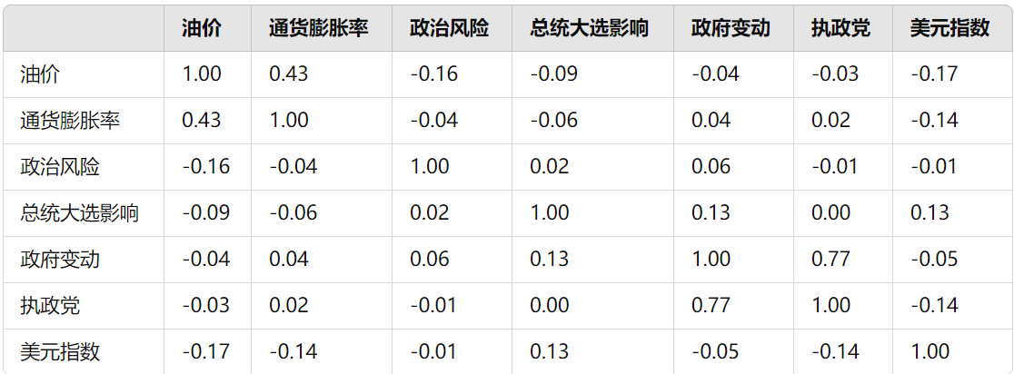
数据分析
通过多种的验证方式（逐步回归，VAR评估），被认为部分变量之间有较大的影响系数

Slide 7
变量分析结论
通货膨胀率对两个月后的美元指数有显著的负面影响（-0.88）
美元指数对于下个月的油价（-0.37）和政治风险（1.4）有显著影响
选举期间对原油价格即刻产生负面影响（-8）并在两个月后产生正面影响（6.7）
油价提升将在短期之内对美元指数产生微弱负面（-0.05）影响并升高了两个月后的政治风险（0.65）
政府更替短期对于各指标没有影响
通货膨胀即刻对油价产生正面影响（1.05），但在一个月后产生负面影响（-0.8）

Slide 8
数据预测
模型需要参考的过去数据的月数。
比如，你发现参考前一月的销售数据对预测最有帮助，那么滞后期就是1月。模型会自动帮你选择这个滞后期。
拟合模型并预测：现在，模型开始学习这些数据，找出最符合实际情况的规律。这有点像在找规律：如果过去几月的销售量是这样，那下个月的销售量可能会是那样。并考虑变量之间的相互影响

Slide 9
模型置信度
Relative Error (%): 35.59
Relative Error (%): 22. 5
预测值与实际值之间的误差平均占实际值的22.5%。相对误差的数值越小，表示模型预测的相对精度越高。
减少政治因素： 选举窗口，在位政党，政府变更

Slide 10
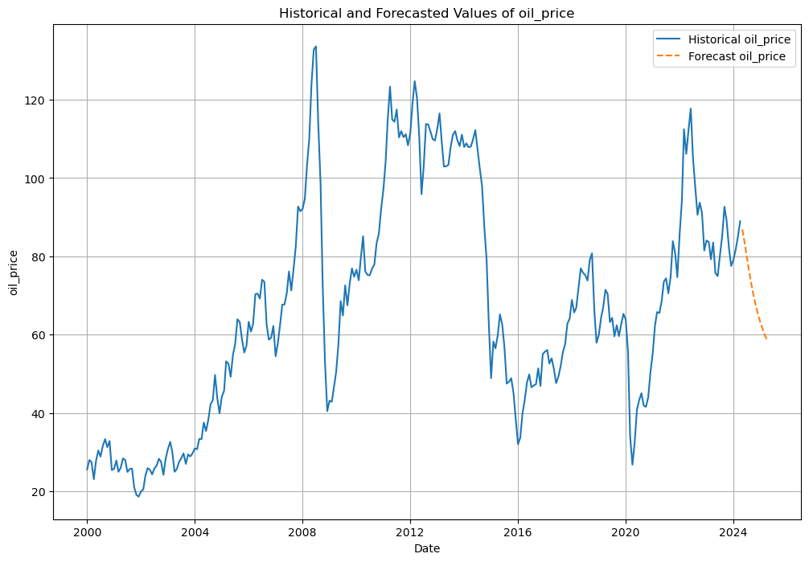
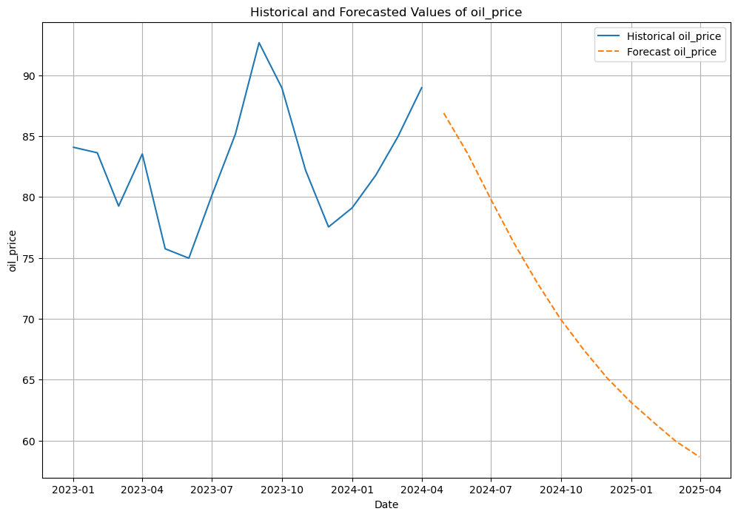
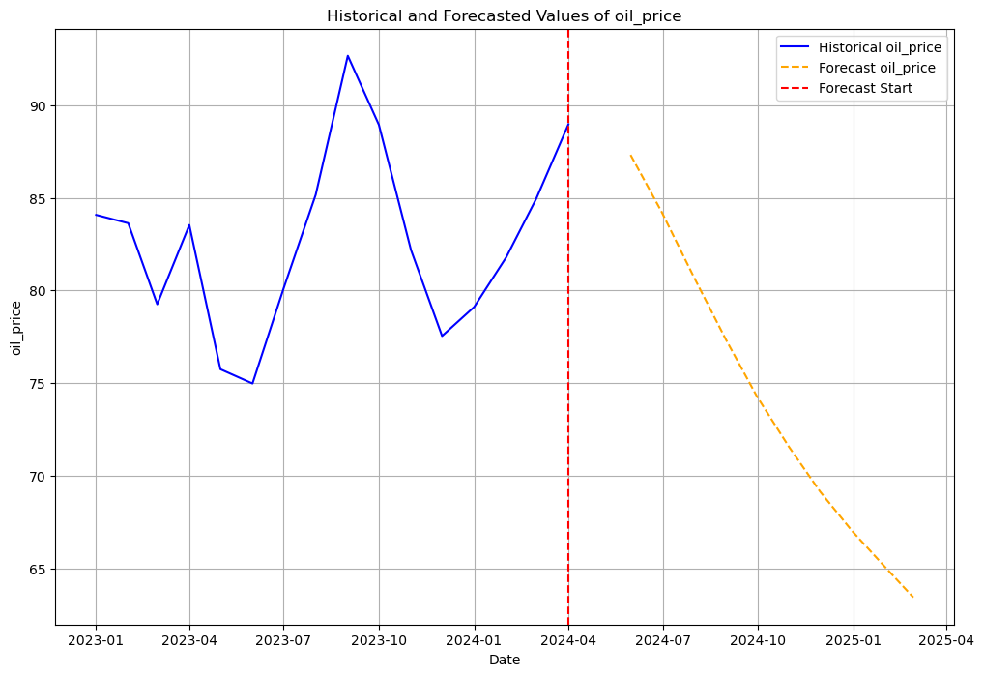
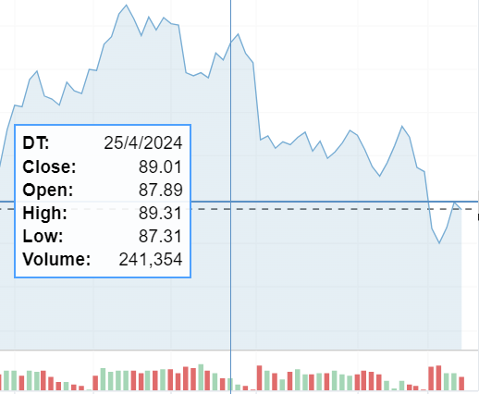
布兰特原油价格

Slide 11
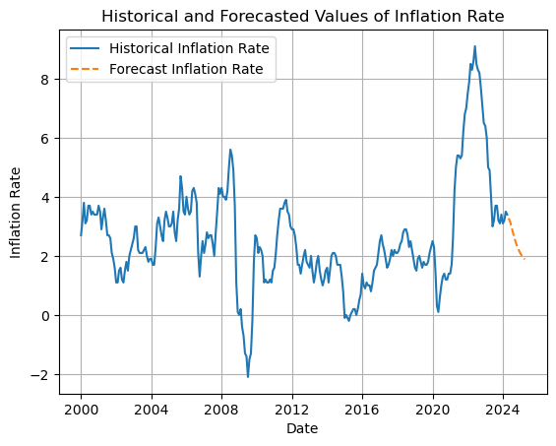
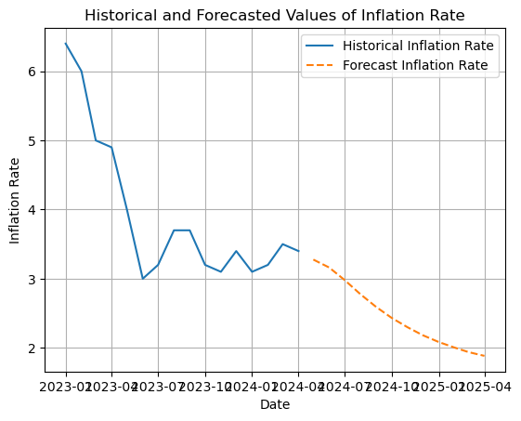
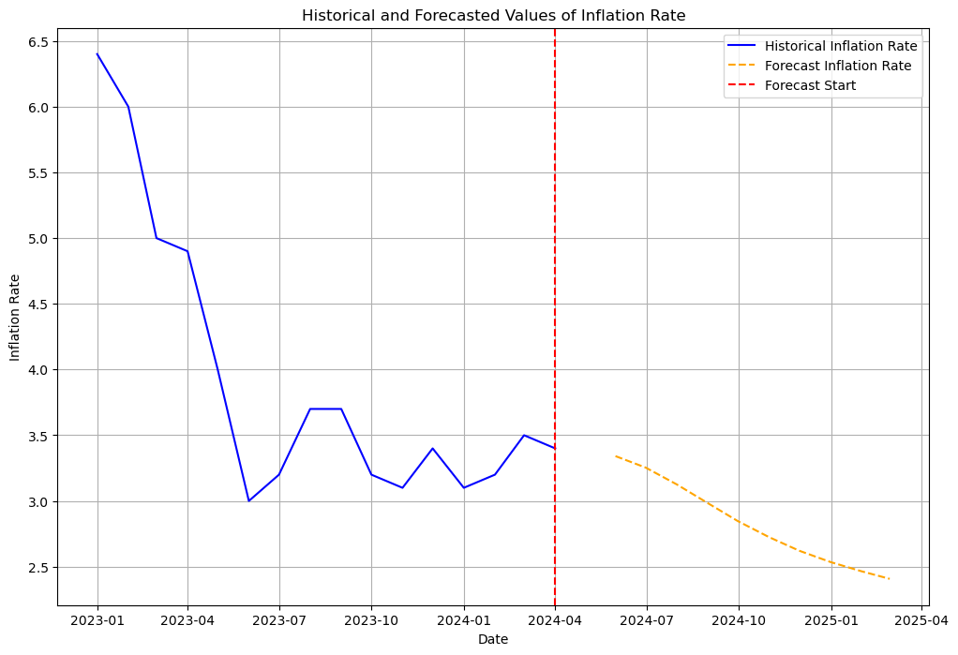
USA通胀率

Slide 12
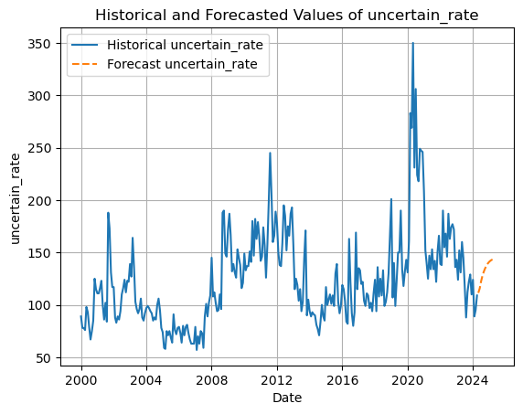
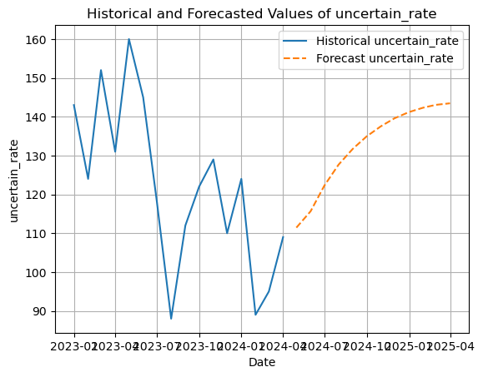
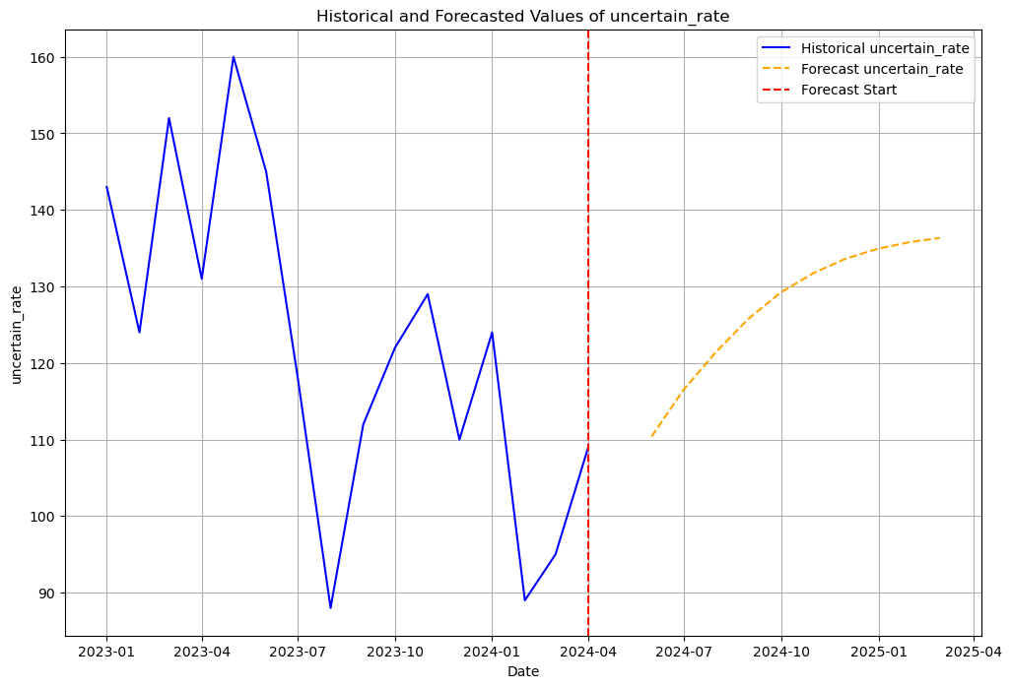
政治风险

Slide 13
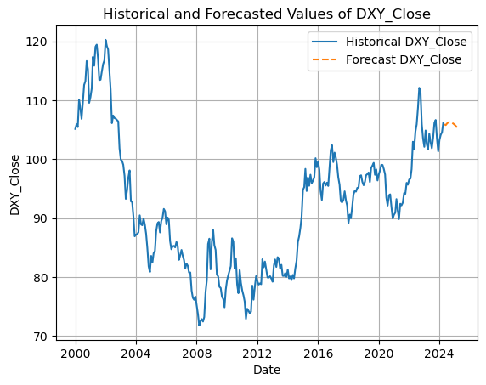
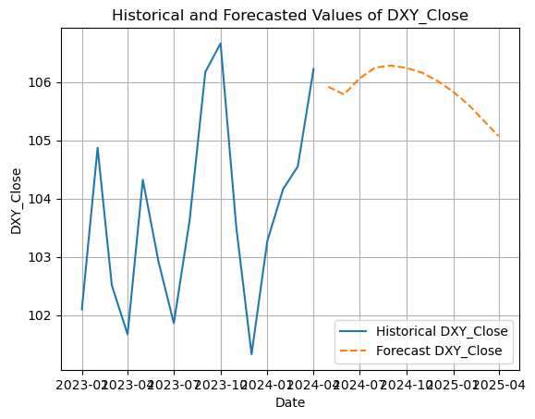
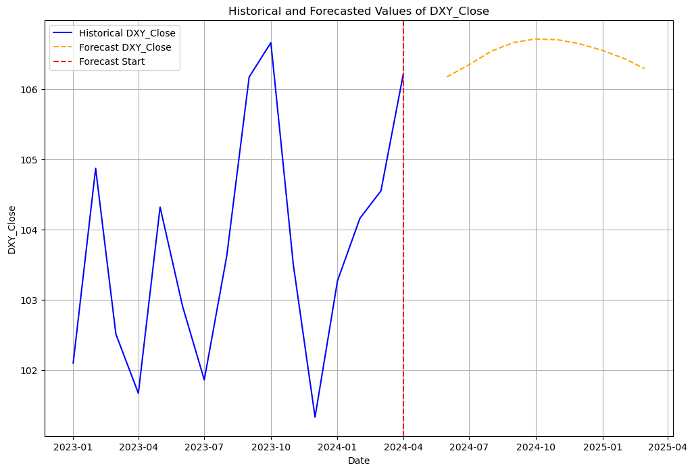
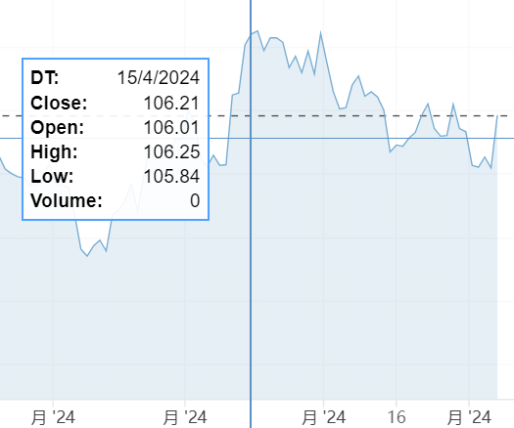
美元指数

Slide 14
总结
对于高相关性的变量，得出了将为清晰的影响关系
模型置信度表现一般，在可接受的范围（误差<25%）内但仍有优化空间。
对于政治因素之类的哑变量拟合程度较差，考虑更换模型

